Slide 1
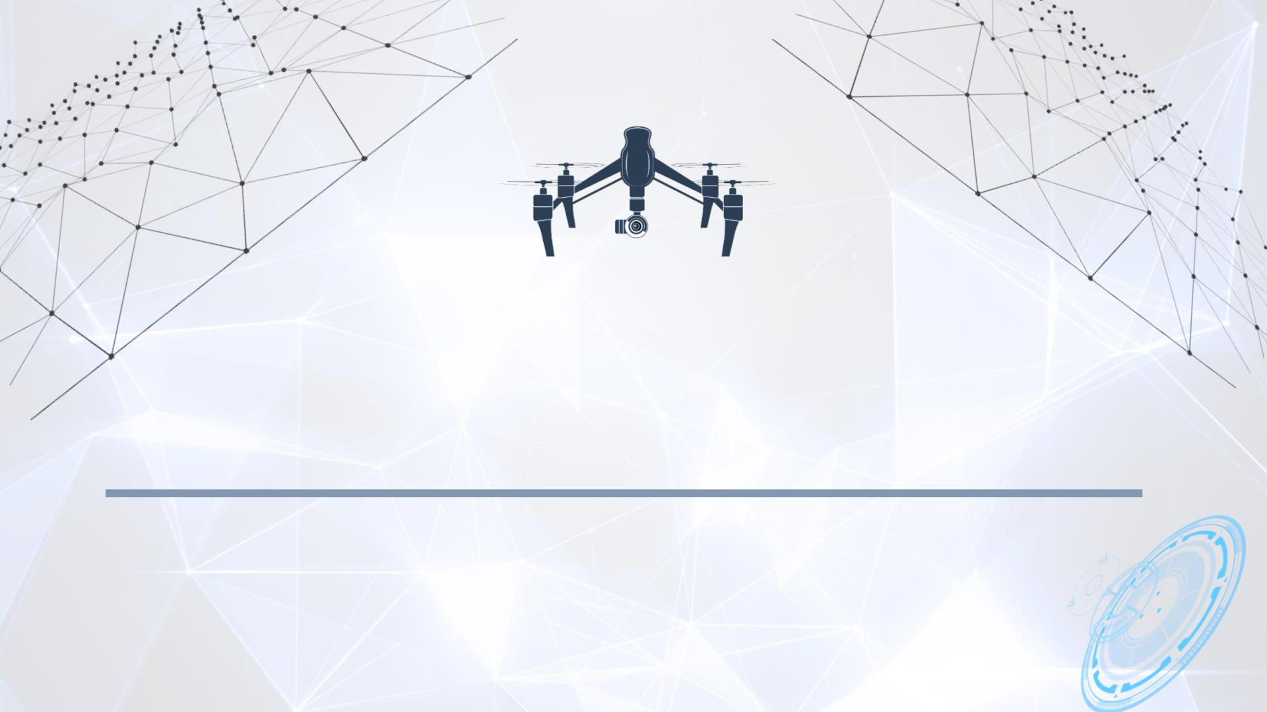
无人机编程-横杆绕飞

Slide 2
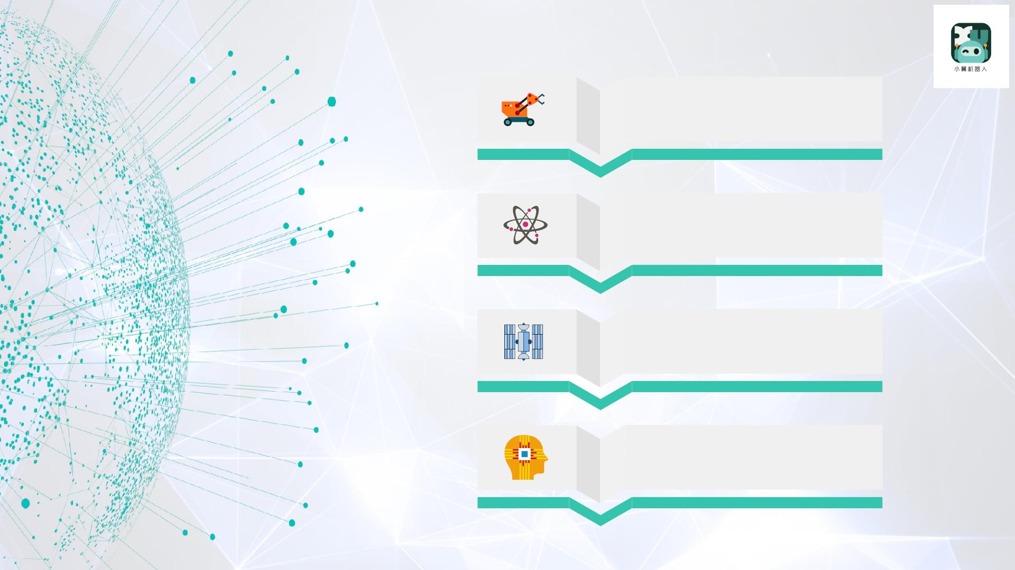
横杆绕飞规则
解读
编程
基础编程
方案优选
方案对比、自己写程序
创新拓展
交流、共创

Slide 3

横杆绕飞规则
一、
规则解读

Slide 4
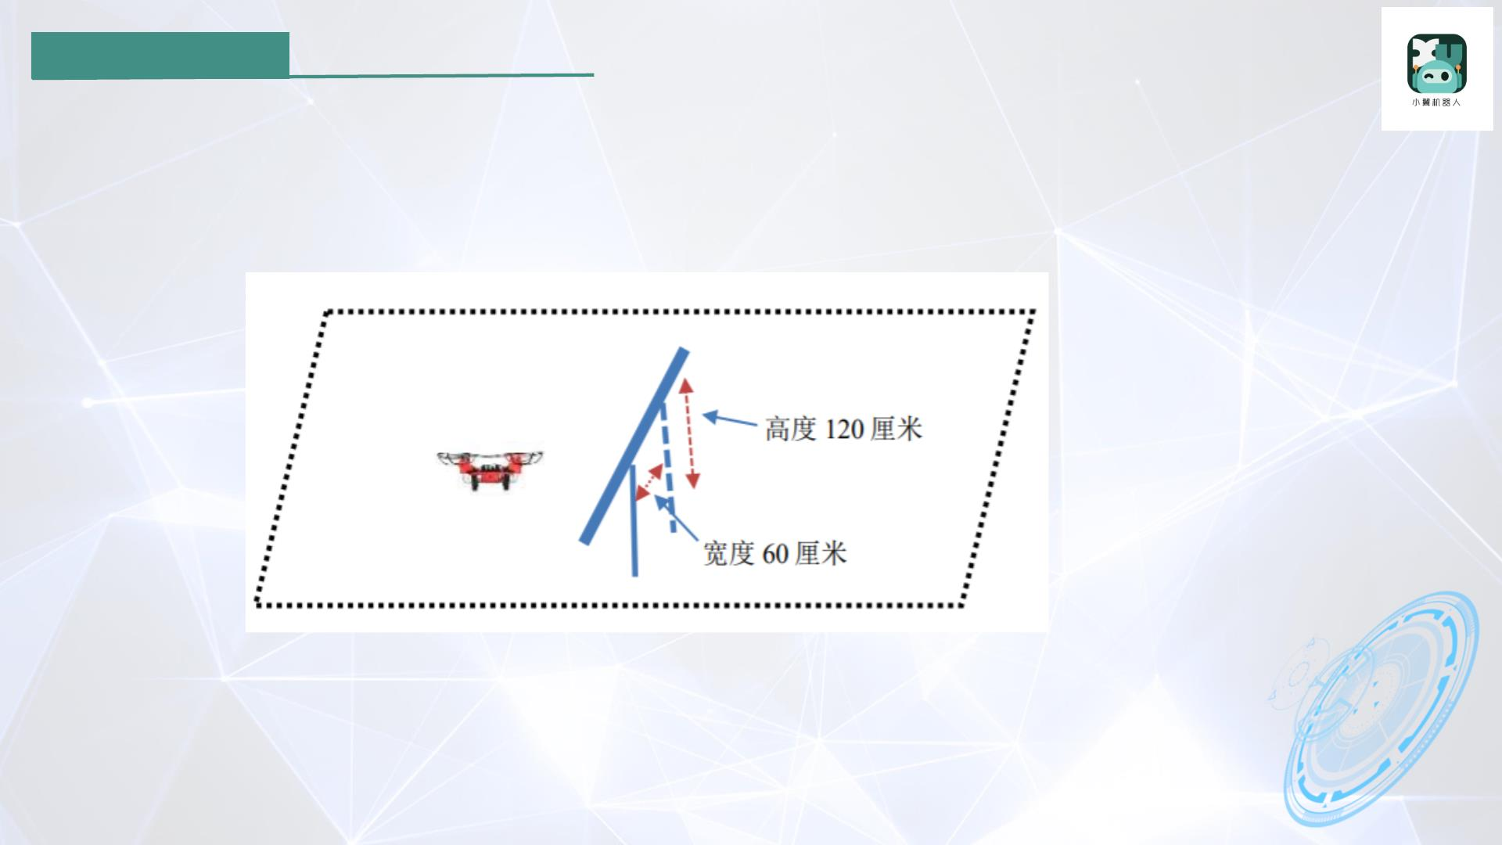
一、横杆绕飞规则
规则解读
任务二 “横杆绕飞”：编程飞行器绕横杆上下旋转一周即360度以上，当飞行器
飞到横杆上半部分时点亮红灯；飞到横杆下半部分时点亮绿灯。完成该任务得20分
（其中包含飞越横杆上方并点亮红灯5分；飞越横杆下方并点亮绿灯5分）。
注：横杆尺寸：高度120厘米（正负5厘米）；宽度60厘米（正负5厘米）
我们先对规则解读：绕横杆旋转360度以上，并且在飞行横杆上半部分点
亮红灯；飞到横杆下半部分点亮绿灯。对于飞行轨迹和所用定位标签的数量没
有具体规定，这是两个任务叠加起来不仅要飞行，还要在相应的位置点亮规定
的灯光，需要注意点亮灯光的颜色不要弄错了。

Slide 5
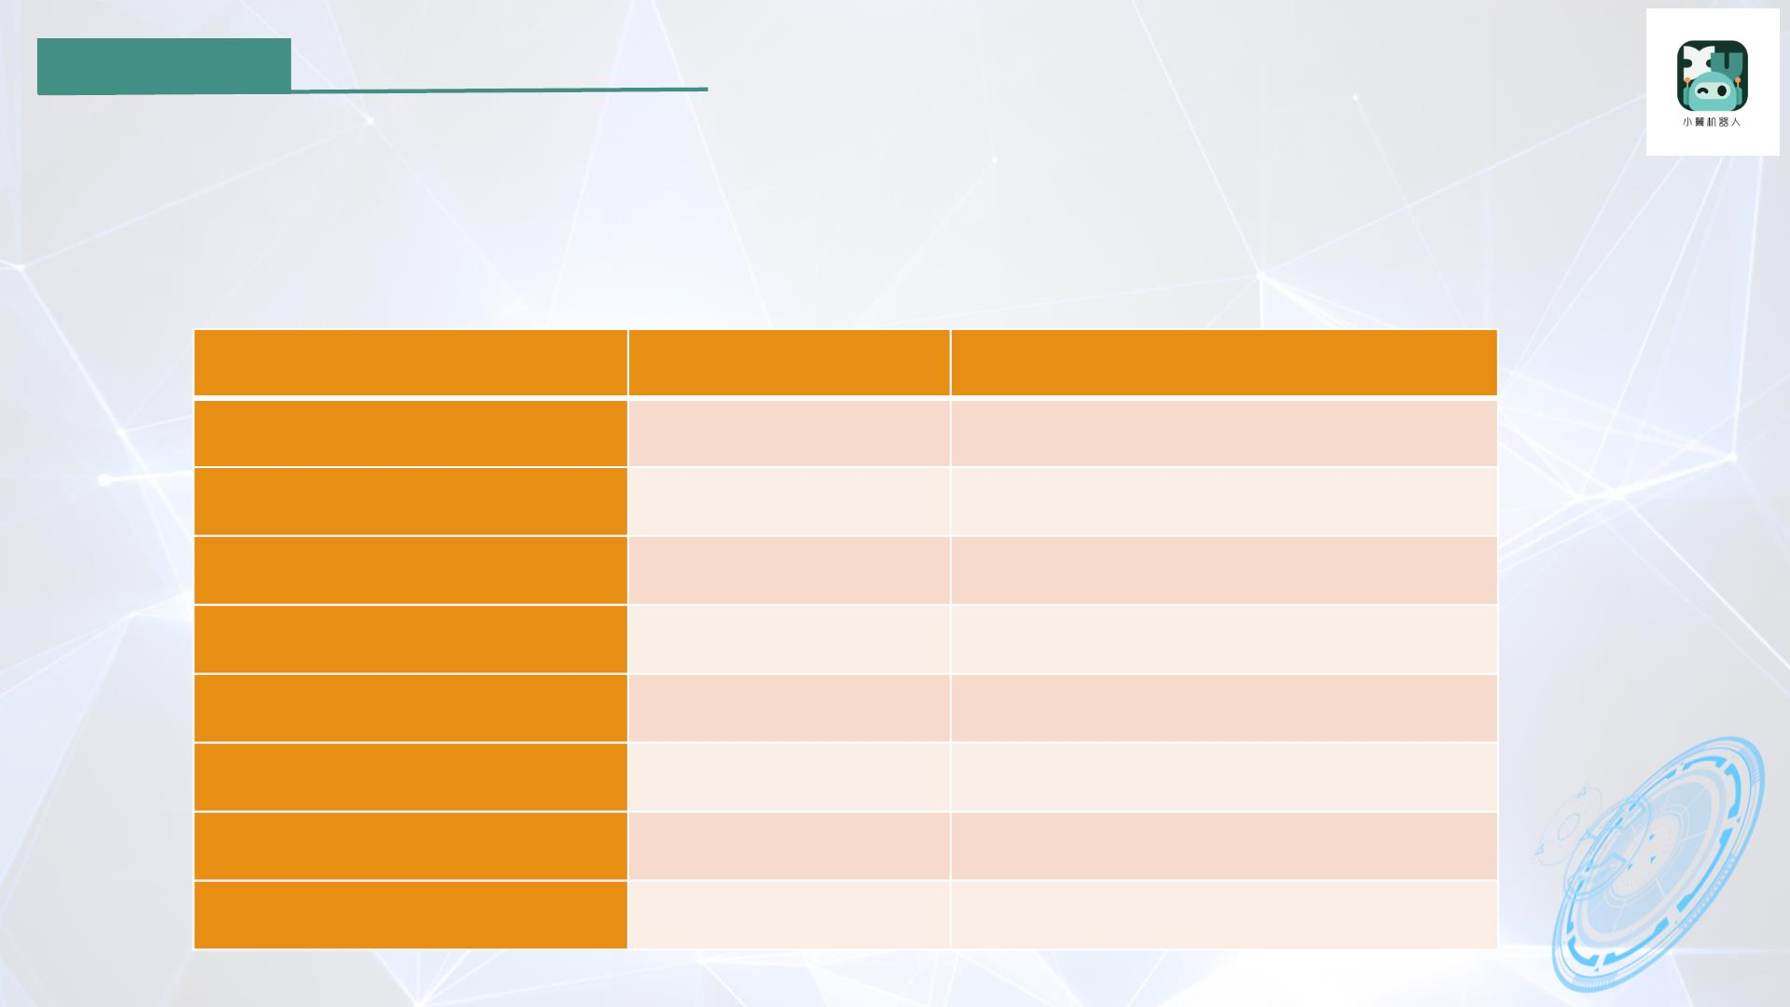
二、物料准备
物料表
在完成任务之前我们要先想想一下，都需要准备什么物料、任务分几个
步骤、有几种解决方案、最优的方案是什么、引申到生活中有哪些近似的情
景。接下来我们就从这几方面展开。
物料名称
编程无人机
横杆
数量
备注
1架
开源
1根
高120厘米，宽 60厘米
XXXX
XXXX
XX
遥控手柄
电脑
1个
匹配无人机
用笔记本最好
匹配无人机和手柄
XXXX
1台
数据线
XXXX
1条
XXXX
若干
其他
临时用的物料

Slide 6

三、物料准备
思维导图
在考虑物料这个环节时，可以用到思维导图的形式去联想。主体是无人
机和它相关的物料逐个串起来就可以了。
编程无人机

Slide 7
编程
二、
基础编程

Slide 8

二、编程
观察-思考过程
任务分几个步骤？
1.无人机飞行的方向，是从横杆的上面还是从下面
开始旋转
2.确定编程无人机飞行在横杆上方的高度和下方的
高度。
3.确定在横杆上方高度多少的情况下点亮红灯。在
横杆下方高度多少的情况下点亮绿灯。
4.确定编程无人机的飞行速度。
5.确定编程飞行器的飞行轨迹。如可以按照正方形、
长方形。

Slide 9
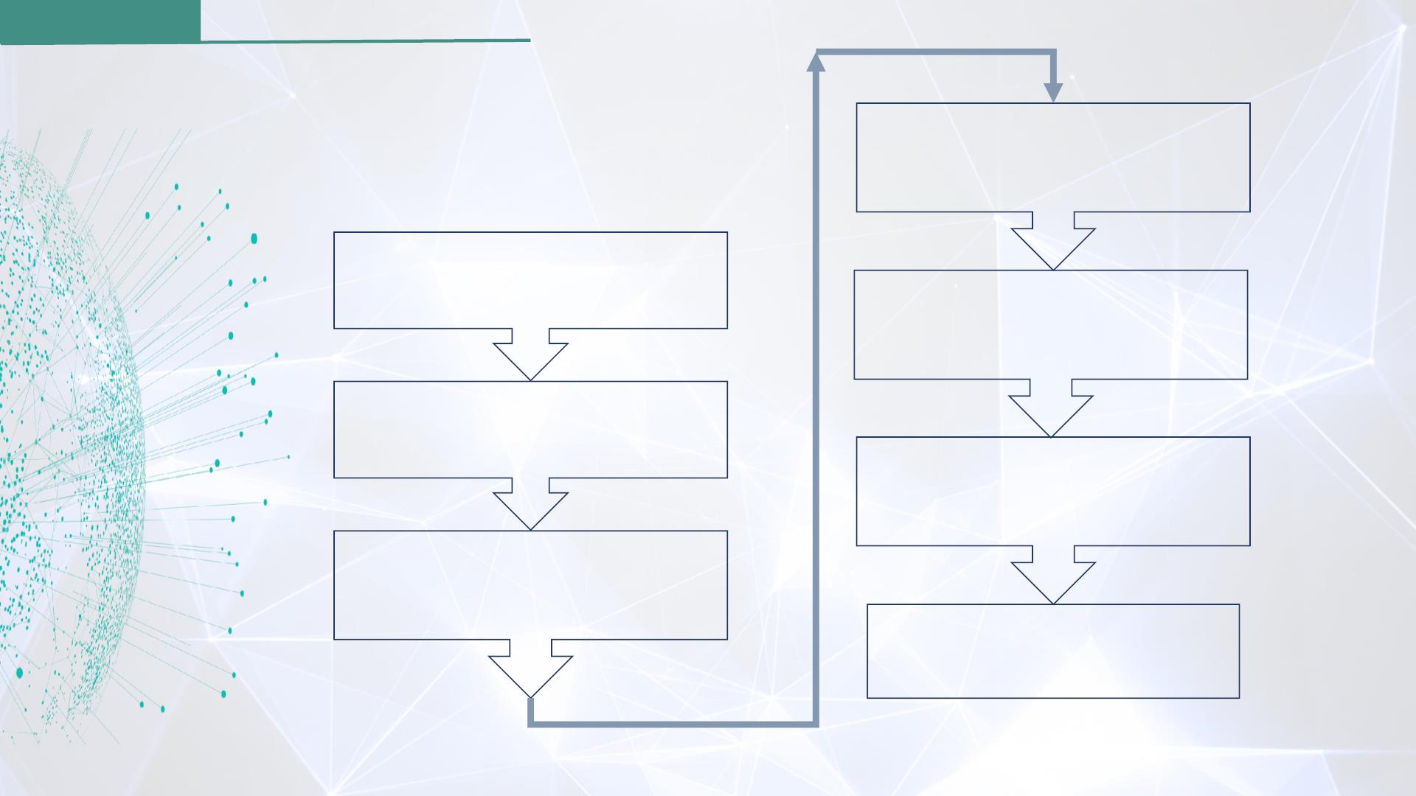
二、编程
观察-思考过程
这几个步骤是编程需要的逻辑思路，可以现在纸上画一个简易程序的流程图
确定横杆上方平行位移
先定义飞行模式
确定横杆下方距离和点
亮绿灯
确定起飞高度和速度
确定横杆下方平行位移
降落
确定横杆上方距离和点
亮红灯

Slide 10
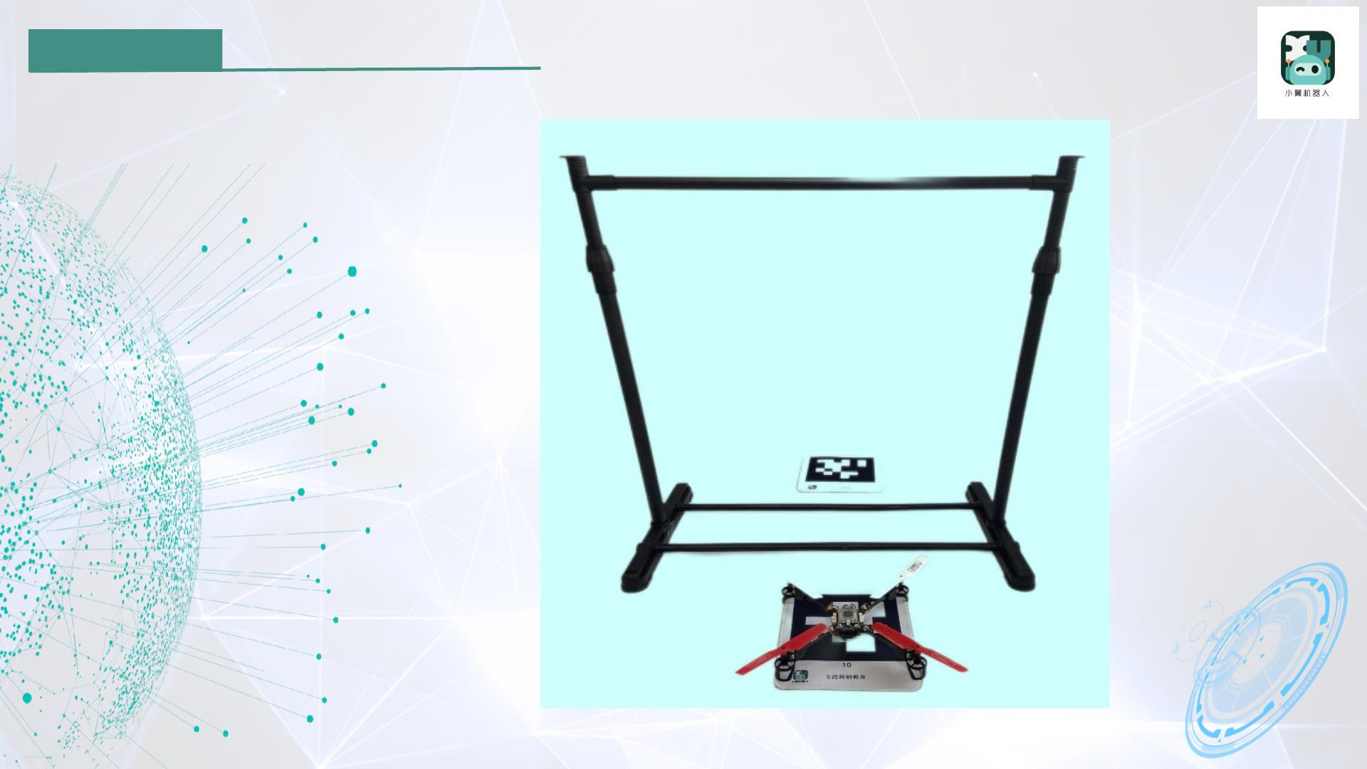
二、编程
方案一
先搭建场地如图1：

Slide 11
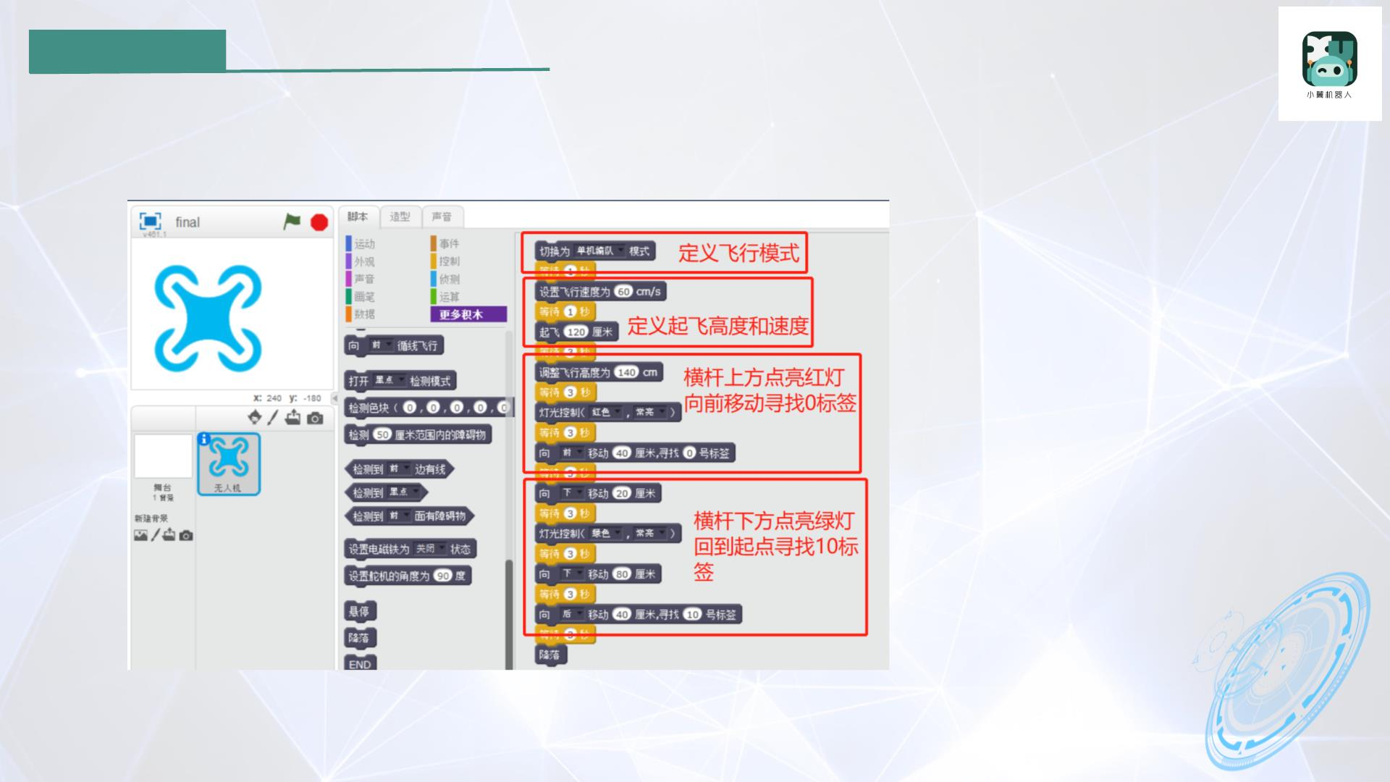
二、编程
方案一程序
方案1程序主体设计如下图：
说明：对于这个程序
共用主要程序11行条形
码，2张定位标签；

Slide 12
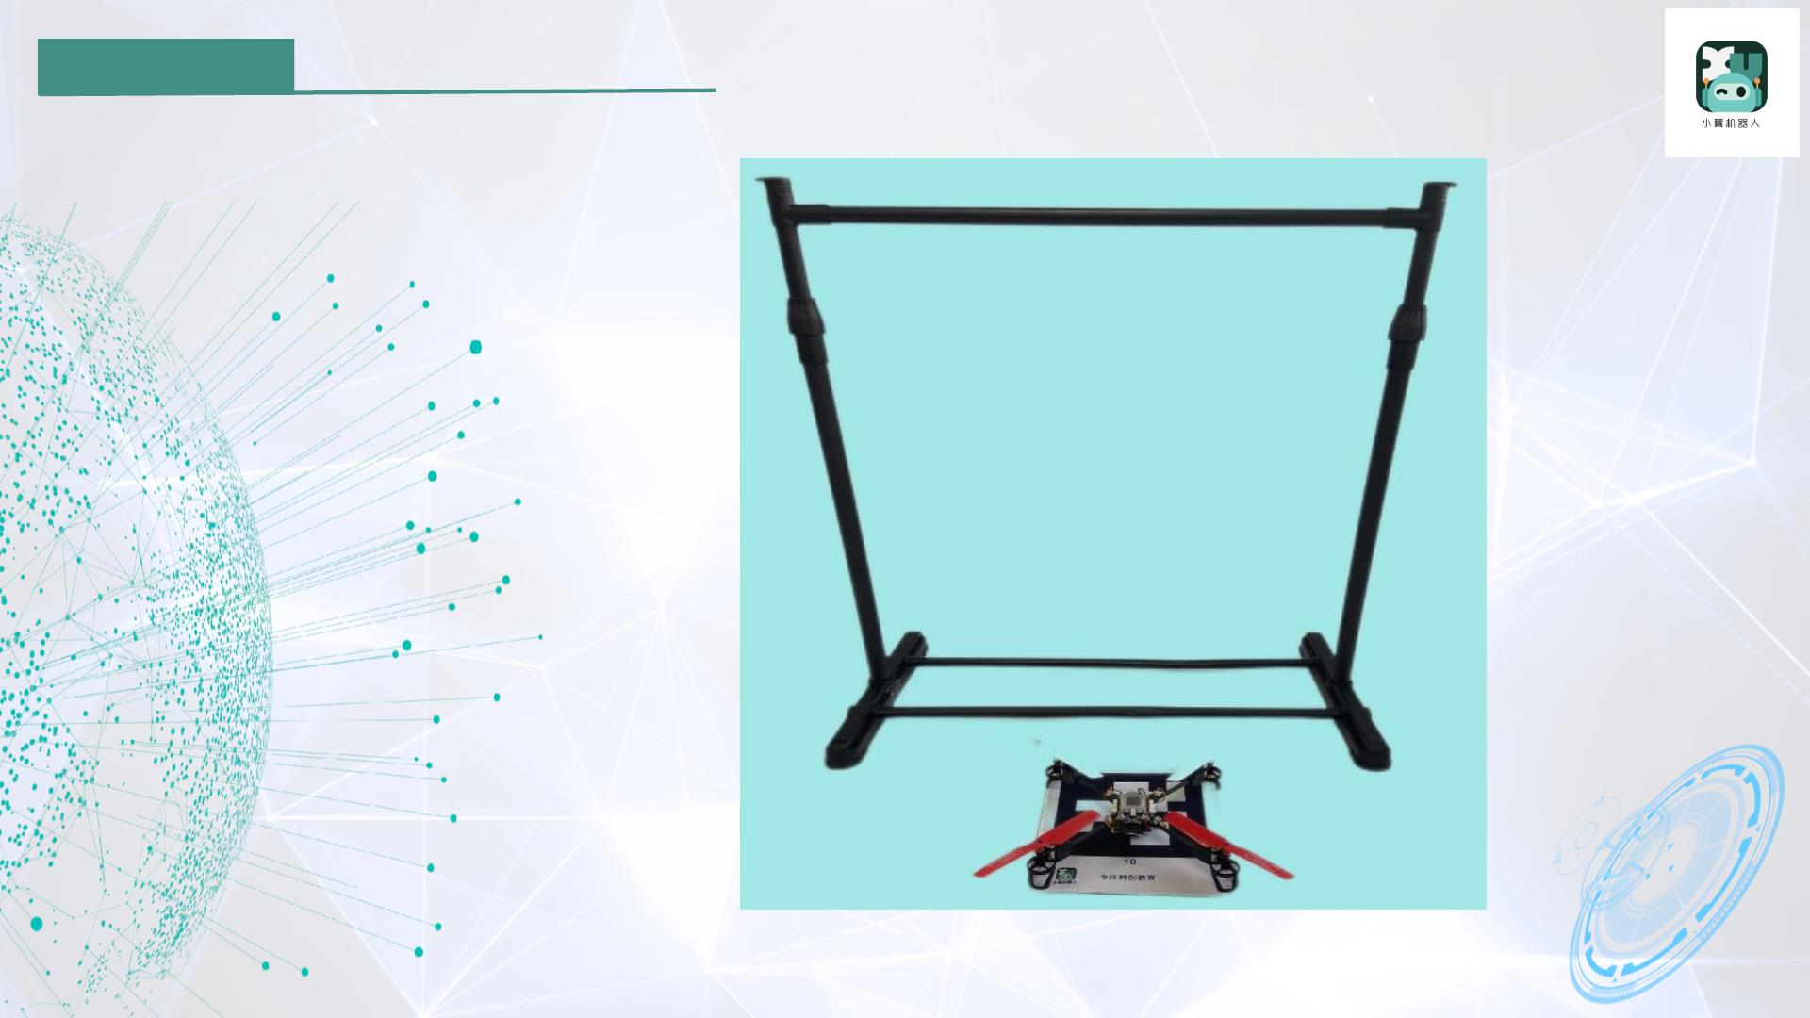
二、编程
先搭建场地如图2：
方案二程序

Slide 13
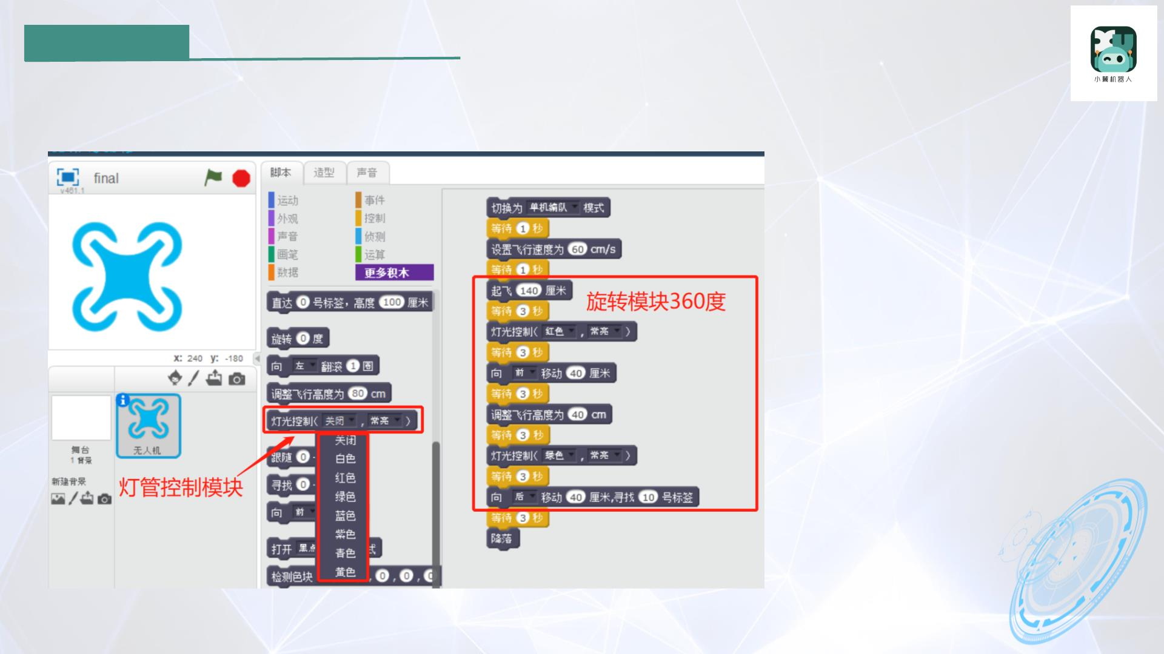
方案二程序
方案2程序主体设计如下图
二、编程
说明：对于这个程序主
要程序共用9行条形码，
1张定位标签；在同样
完成相同任务的情况下
比较上一个程序少。通
过图对比可以看到只是
把定位标签减少，程序
就发生了变化。这在以
后的编程中会经常出现，
所以同学们在编程前要
整体思考任务流程

Slide 14
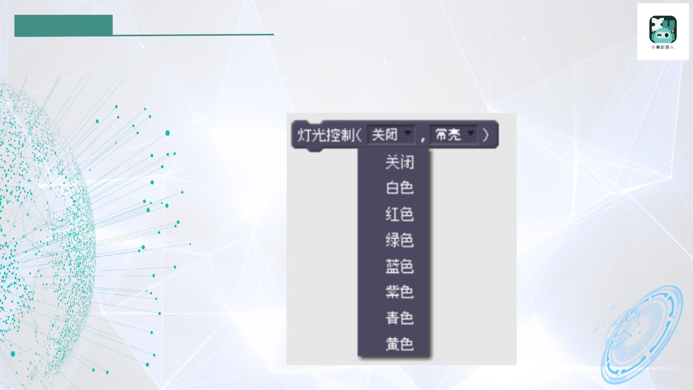
二、编程
用到的两条语句
重点关注灯光控制语句的特点并且学会应用

Slide 15

三、方案优选
对于自己认为好的方案评价和书写自己的方案
你认为哪一种方案比较合理？还有没有其他更好的方案？同学们可以把自己的想法填写到下面图表内。

Slide 16
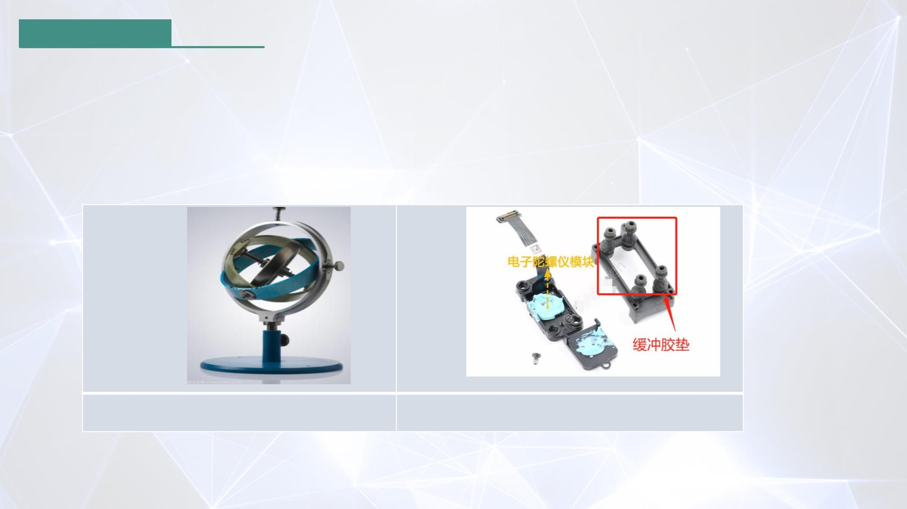
三-1、硬件知识
陀螺仪
陀螺仪最早用于航海导航，随着科学技术的发展，它在航空和航天事业中也得到广泛应用，即可作为信号传感器，
根据需要陀螺仪器能提供准确的方位、水平、位置、速度和加速度等信号，以便驾驶员或用自动导航仪来控制飞机、
舰船或航天飞机等航行体按一定的航线飞行，而在导弹、卫星运载器或空间探测火箭等航行体的制导中，则直接利
用这些信号完成航行体的姿态控制和轨道控制。
作为稳定器，陀螺仪器能使列车在单轨上行驶，能减小船舶在风浪中的摇摆，能使安装在飞机或卫星上的照相机
相对地面稳定等等。
作为精密测试仪器，陀螺仪器能够为地面设施、矿山隧道、地下铁路、石油钻探以及导弹发射井等提供准确的方
位基准。由此可见，陀螺仪器的应用范围是相当广泛的，它在现代化的国防建设和国民经济建设中均占重要的地位。
陀螺仪示意图（角动量守恒原理）
无人机内部陀螺仪模块（科里奥利运动）
陀螺仪技术的主要是一种用于稳定飞行并保持位置的装置。无人机陀螺仪可以检测到多旋翼的最小偏移提
高无人机的飞行能力。无人机的硬件，软件和算法可以协同工作，以改善飞行的各个方面，包括完美地悬停或
急转弯等。

Slide 17
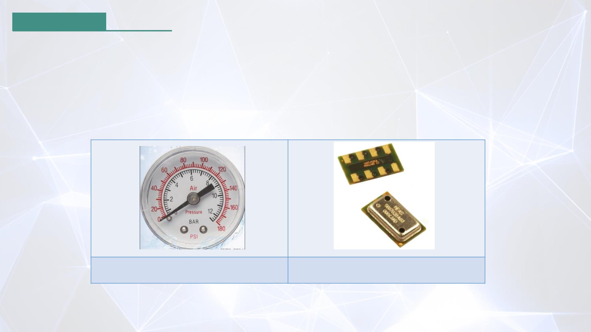
三-2、硬件知识
气压计
气压传感器是用于测量气体的绝对压强的仪器，主要适用于与气体压强相关的物理实验，
如气体定律等，也可以在生物和化学实验中测量干燥、无腐蚀性的气体压强。
无人机上按照的气压计的原理是就是利用大气压力换算出飞行高度，压力传感器能侦测地
球的大气压，由气压计提供的数据供无人机导航，准确估算上升和下降的速度，对于无人机
的飞控来说非常重要。
传统气压计
无人机气压模块
小结：陀螺仪和气压计，在我们的生活中很多地方都用到了，只是我们平时不怎么注意到这两个模块，
想想在我们在平时的的生活中了，哪些地方能用到？

Slide 18

四、创新拓展
联系实际解决问题
课程拓展：
在我们的生活中想一想有哪些无人机飞行场
景类似于我们学习的横杆绕飞。
比如：我们可以利用无人机携带热成像设备，
巡检高压电缆传输情况。
方案：我们可以模拟无人机上下旋转飞行来
测量线路的情况，同学们可以在教室里用编
程控制的方式去模拟无人机上下螺旋前进，
并把所编写的程序记录下来。

Slide 19

谢 谢

